Slide 1
Hoe samenwerken, over sectoren heen, op het kruispunt van seksuele gezondheid, druggebruik, mentaal welzijn en ‘kinkcultuur’.
Een voorbeeld uit de praktijk: Kink Responsibly tijdens het Darklands Festival.
Notes:
Merci Elio, al veel beter dan een lege witte presentatie!

Slide 2
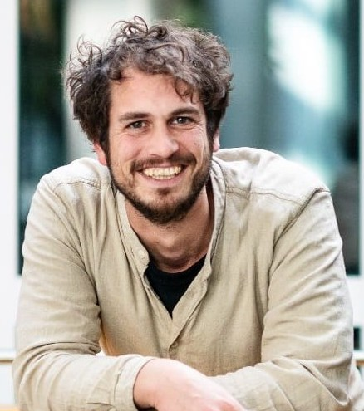
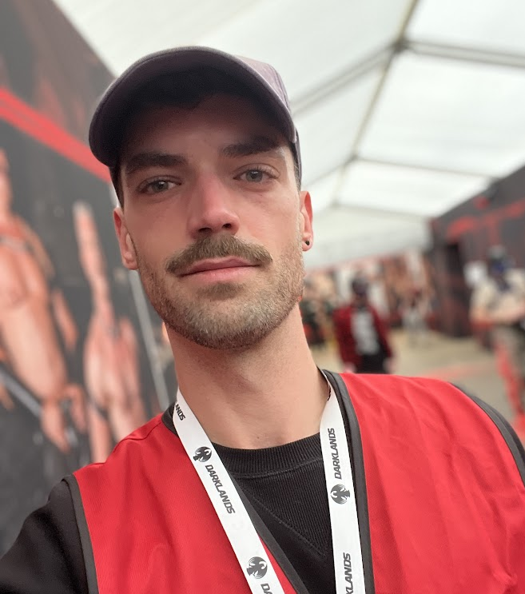
Sebbe Vaessen
VAGGA
Elio De Bolle Daneels
Darklands

Slide 3
1. Noden
Hoe de community betrekken én het juiste verhaal brengen?
2. Proces
Geïntegreerd aanbod​, op maat van setting en doelgroep​
Kruisbestuiving en verbeteringen
3. Resultaat
Evaluatie, how-to, inhoudelijke verbeteringen en focuspunten
Notes:
Voor we concreet aan de slag gaan; wat gaan we concreet bekijken samen met jullie:
Vanwaar de nood? Welke nood?
Hoe kwam het proces tot stand?
Welk resultaat heeft dit opgeleverd?

Slide 4
Darklands?
Notes:
INTRODUCTIE ALGEMEEN DARKLANDS (KORT)

Slide 5
Over Darklands
Darklands is een “safe(r) space” waar mannen met een voorliefde voor kink en een masculien voorkomen elkaar ontmoeten.
Het is een ontmoetingsplek die faciliteert, ondersteunt én inspireert binnen de (internationale) gay fetish community. We brengen clubs, verenigingen, ondernemers, events, educators en bezoekers samen in een unieke setting die entertainment combineert met educatie, community care en samenwerking.
Een krachtige playground voor ontmoeting, expressie, empowerment en verbinding.
Notes:
Darklands
is een festival door en voor mannen met een voorliefde voor kink
een ontmoetingsplek voor de (internationale) gay fetich community
het is een festival waar we muziek, beleving, show en seksuele aspecten samenbrengen

Slide 6
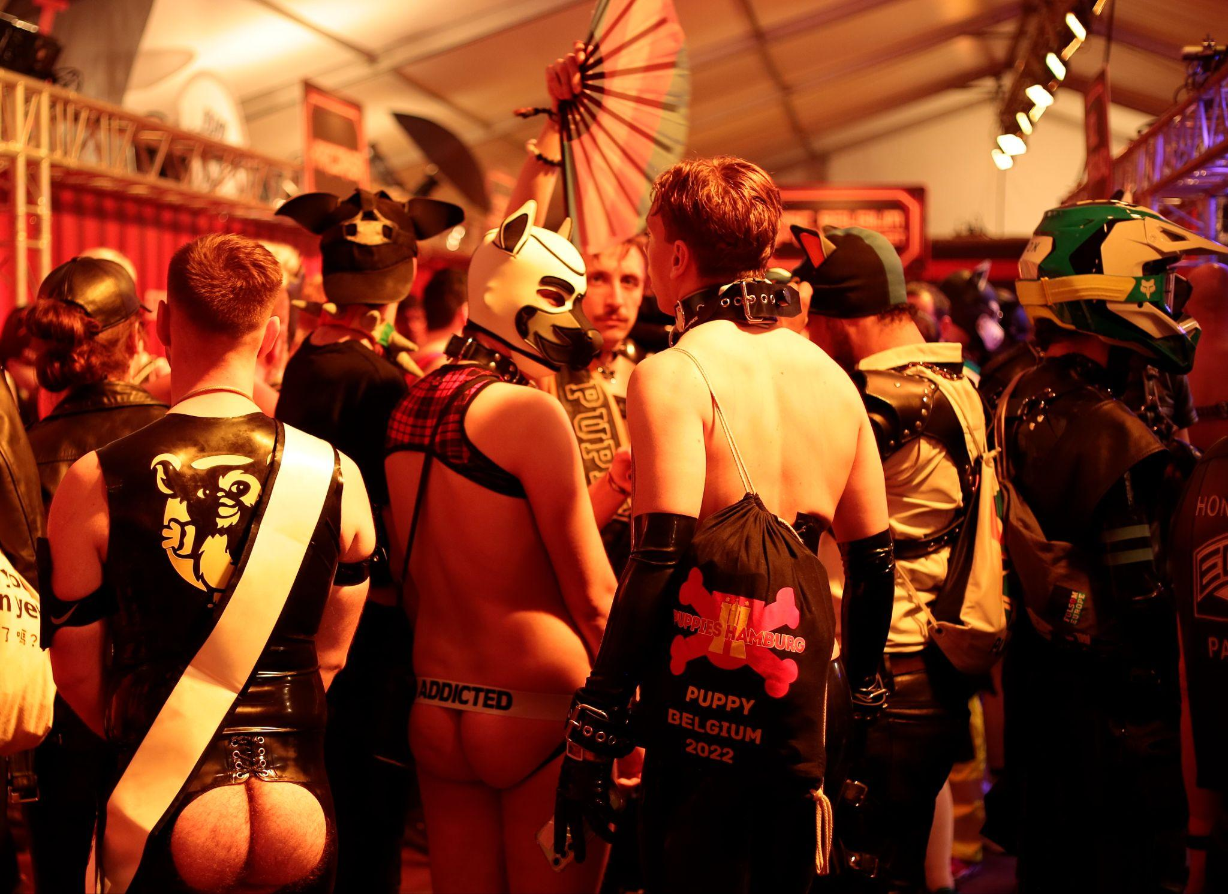

Slide 7
9.000
bezoekers
>300
crewleden
5
dagen + city events
Notes:
Jaarlijks:
ontvangen we 9.000 bezoekers
organiseren we met meer dan 300 crewleden
een 5-daags festival in de Waagnatie (Antwerpen) & tal van city events

Slide 8
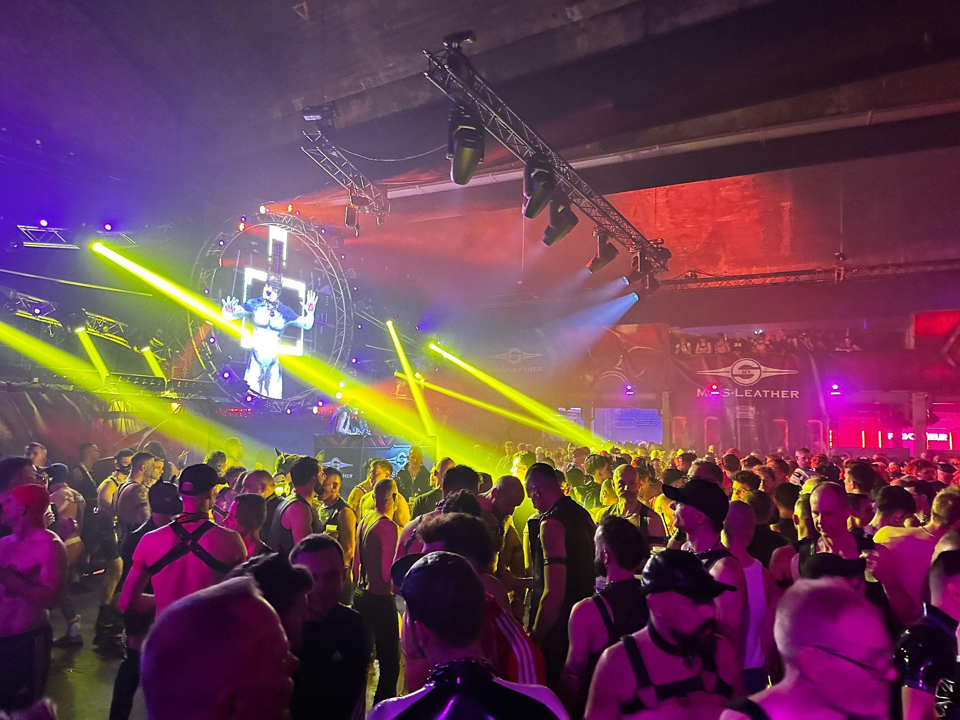
FOTO DARKLANDS******

Slide 9
Masterclasses
Over mentaal welzijn, seksuele gezondheid en druggebruik
Voorzieningen
Zoals condooms, glijmiddel, handschoenen, oordopjes, douches,...
Veiligheid
Een EHBO team, darkroom etiquette, prikkelarme ruimte, oproep tot testen,...
Notes:
Darklands staat voor een veilige(re) omgeving, zowel mentaal als fysiek
We zorgen voor:
Masterclasses tijdens het evenement over verschillende topics: van mentaal welzijn, tot druggebruik en ‘eerste stappen in de fetish wereld’
We hebben voorzieningen zoals condooms, glijmiddel, handschoenen, oordopjes, douches,...

Slide 10
Stijgende cijfers
STI cijfers afgelopen jaren
Persoonlijk
Bezorgdheid bij organisator omtrent STIs, druggebruik,...
Community
Besef en vraag vanuit de community zelf, vanwege weinig voeling
Notes:
Wat was de aanleiding tot Kink Responsibly?
> Korte introductie vanwaar het initiatief Darklands (de noden/bezorgdheden)
Als organisatie zagen we cijfers in stijgende lijn, zoals de STI (Seksueel Overdraagbare Infecties) cijfers
Een persoonlijke zorg van de organisator Jeroen: over de stijgende cijfers, soms het druggebruik, zorg voor de community en gemeenschap
De vraag vanuit de community zelf vanwege de ‘weinige’ voeling met die thema’s

Slide 11
Daarom Kink Responsibly
Start editie 2025

Slide 12
Fenomeen
≠ probleem
Chemsex als fenomeen, niet als probleem (net zoals thema STI en mentaal- en fysiek welzijn)
Stigma & beeld
Voorkomen door juist woordgebruik, manier van educatie. Aantrekkelijk en leerrijk voor bezoekers, zonder belerend vingertje.
Correct
Correcte informatie en kruisbestuiving tussen de disciplines, rond doelgroep, dialoog met de community,...
Notes:
Als organisatie willen we iets doen voor de community, en tegelijkertijd de community en professionele organisaties dichter bij elkaar brengen.
Daarvoor hielden we enkele principes voor ogen:
We gaan uit van het fenomeen, wat niet noodzakelijk een probleem is.
Voorkomen dat een stigma versterkt zou worden en gebruik maken van juiste beeldvorming, die ook aantrekkelijk is voor de bezoeker, zonder belerend vingertje.
De informatie moet correct zijn, juist door kruisbestuiving tussen de doelgroep en het professionele werkveld.

Slide 13
Twee grote doelstellingen
Bezoeker van Darklands informeren met juiste informatie
Kruisbestuiving tussen ‘professionele’ wereld en in-the-field.
Drie thema’s
Chemsex
Seksueel Overdraagbare Infecties (SOI)
Mentaal- en fysiek welzijn
Notes:
Het proces:
we brachten heel wat partners samen, zowel ervaringsdeskundige (met een kijk binnenin de community), als professionele organisaties
rond drie thema’s: chemsex, seksueel overdraagbare infecties en mentaal- en fysiek welzijn

Slide 14
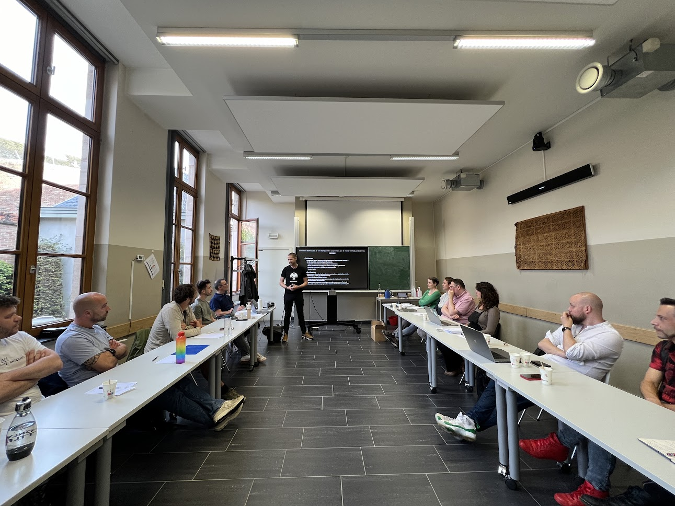
Notes:
En voila: zo geschiedde. Na een eerste introductievergadering engageerden heel wat organisaties en personen zich.

Slide 15



Notes:
Sectoren:
Academische sector
Private sector (Chemsex Therapist > privépraktijk met focus op doelgroep, The Boots > bar (met ervaringsdeskundigheid doelgroep)
Welzijnswerk: Sensoa
Sociaal middenveld: Het Roze Huis

Slide 16


Slide 17
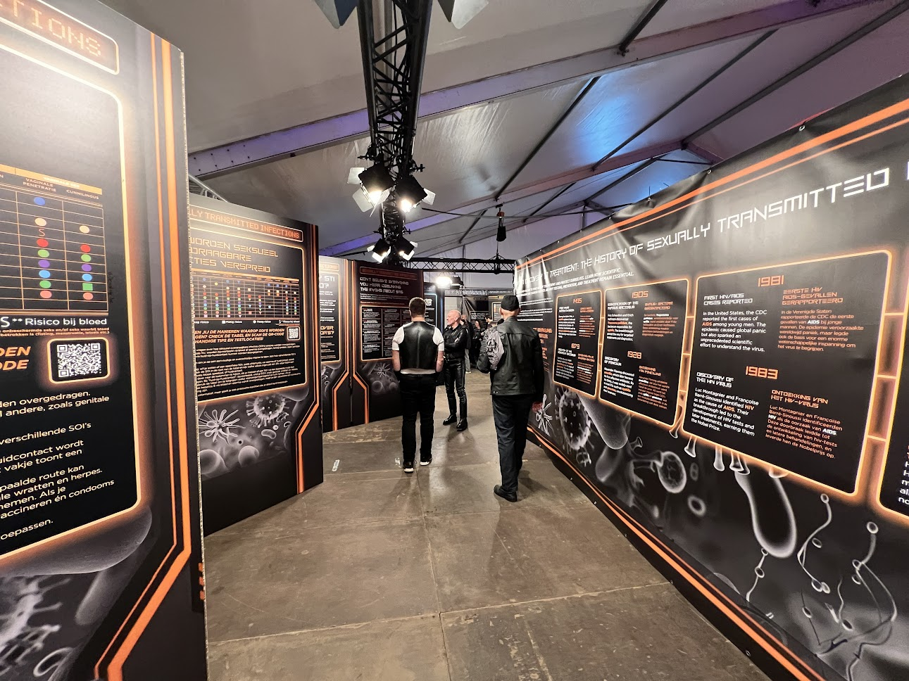

Slide 18
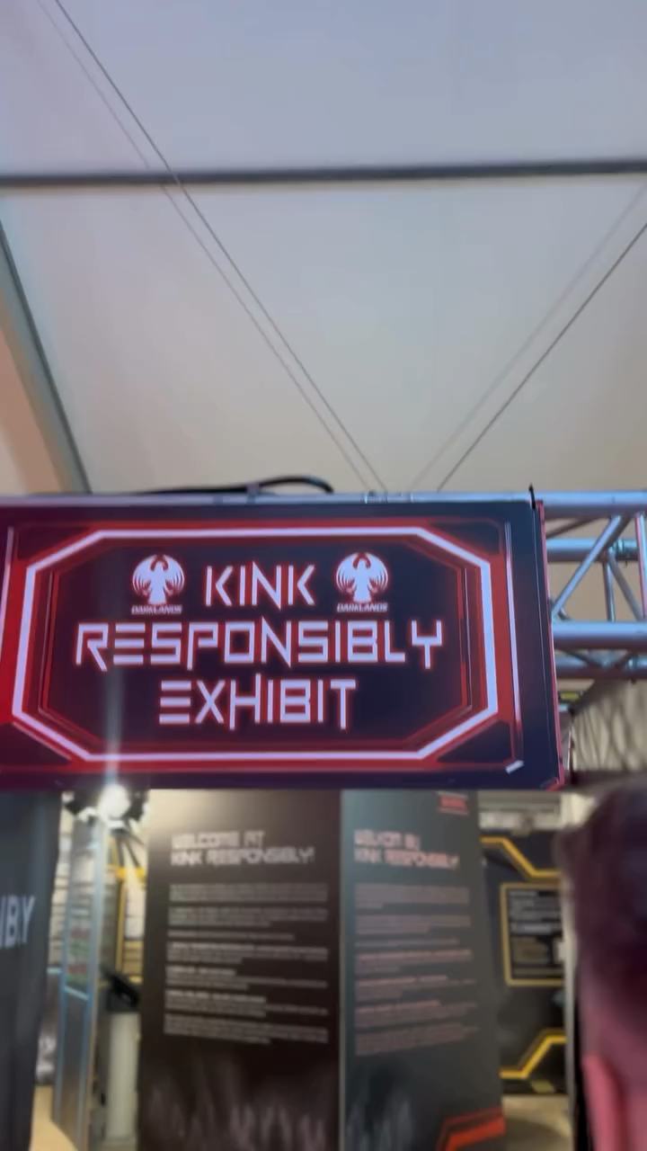

Slide 19
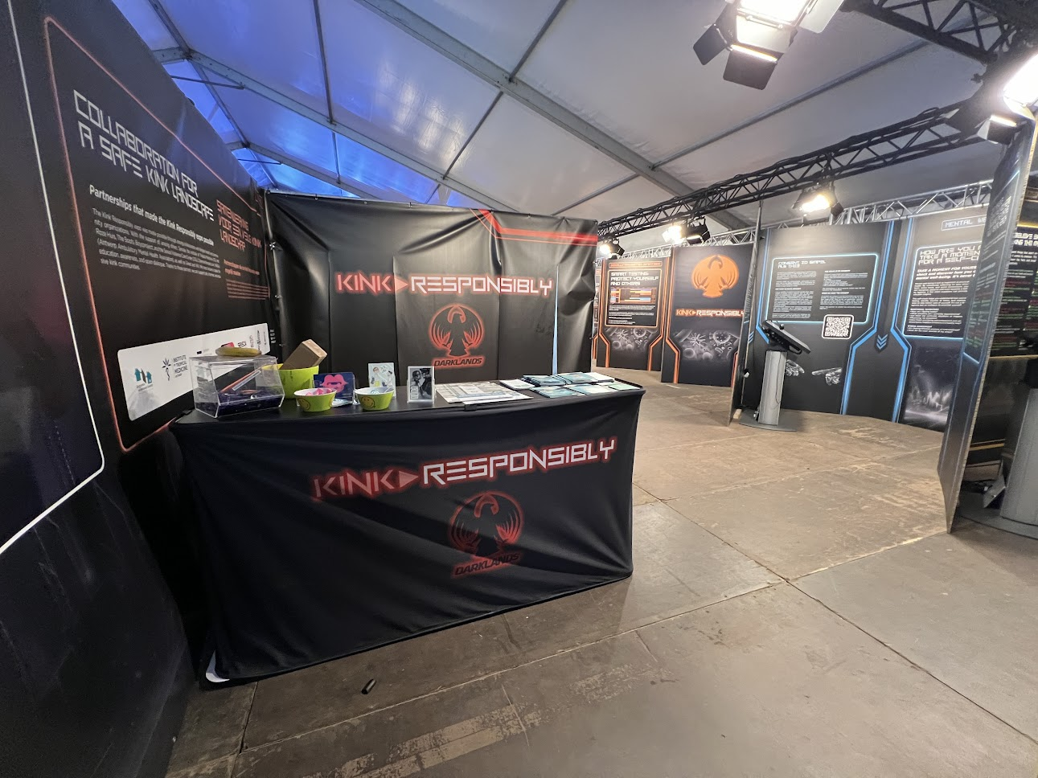
Notes:
Het resultaat was een expo, interactief, over de thema’s heen, met inhoud van alle betrokken partners.

Slide 20
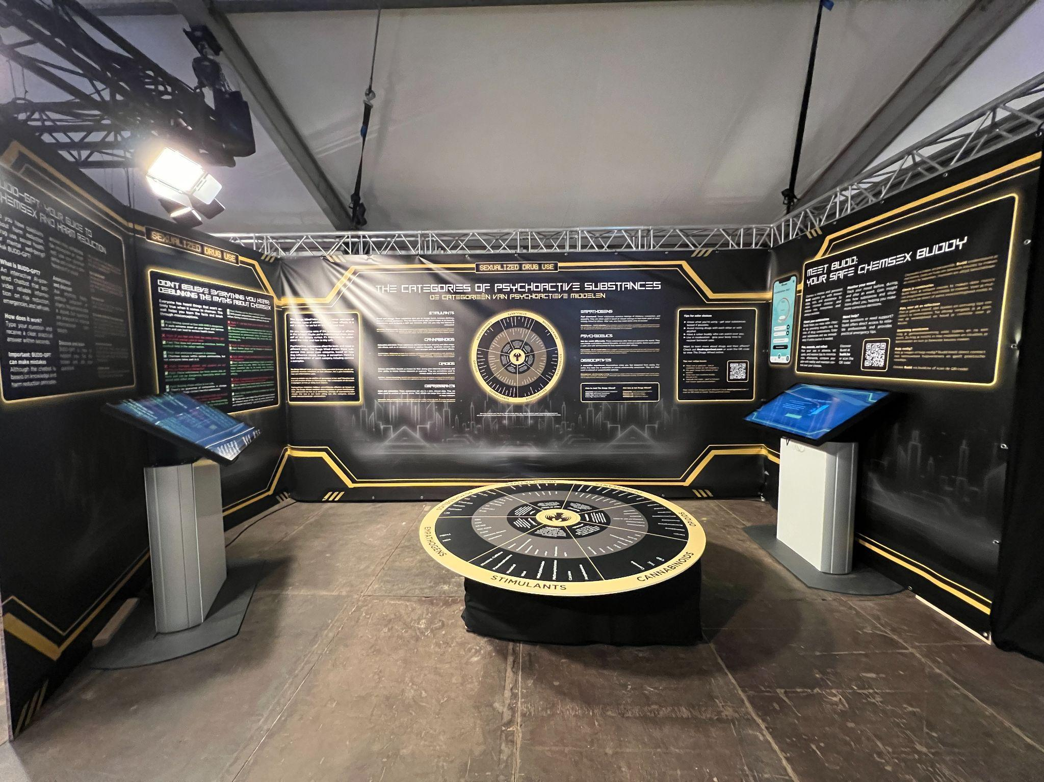

Slide 21
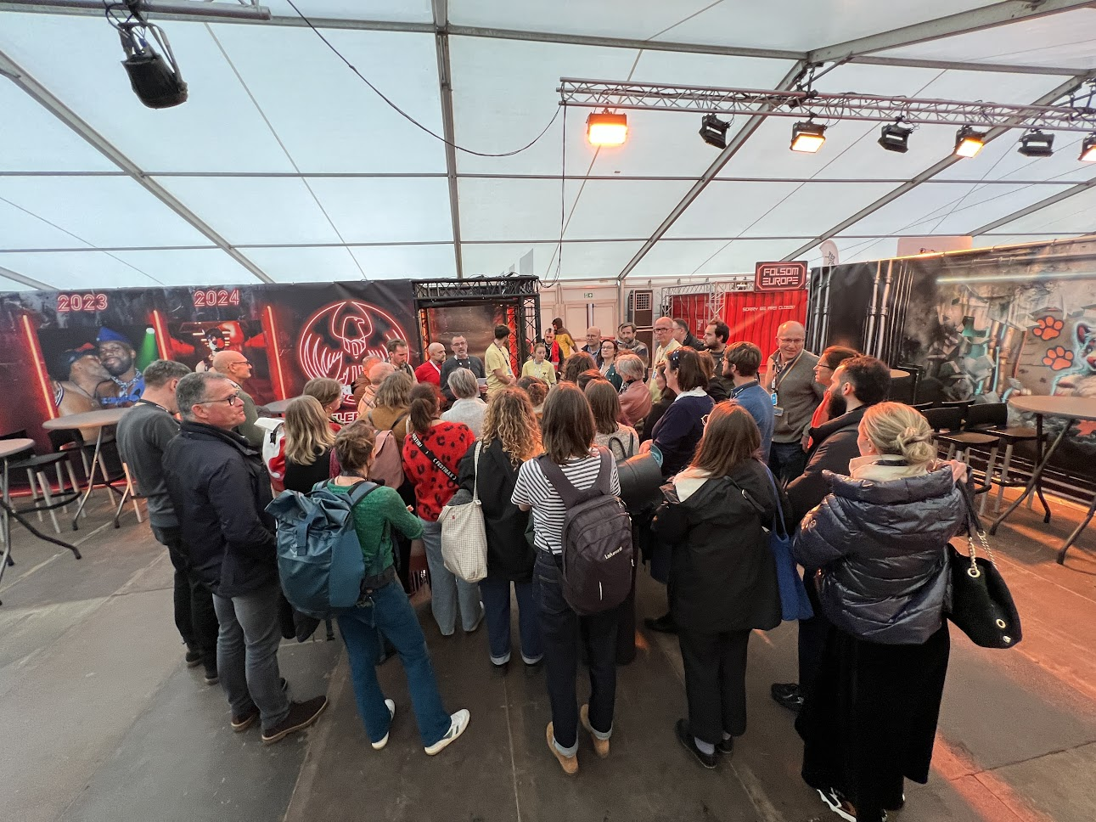
Notes:
Om de doelstelling kruisbestuiving nog meer kracht bij te zetten, organiseerden we een rondleiding waar enorm veel geïnteresseerden het festival Darklands konden ontdekken.

Slide 22
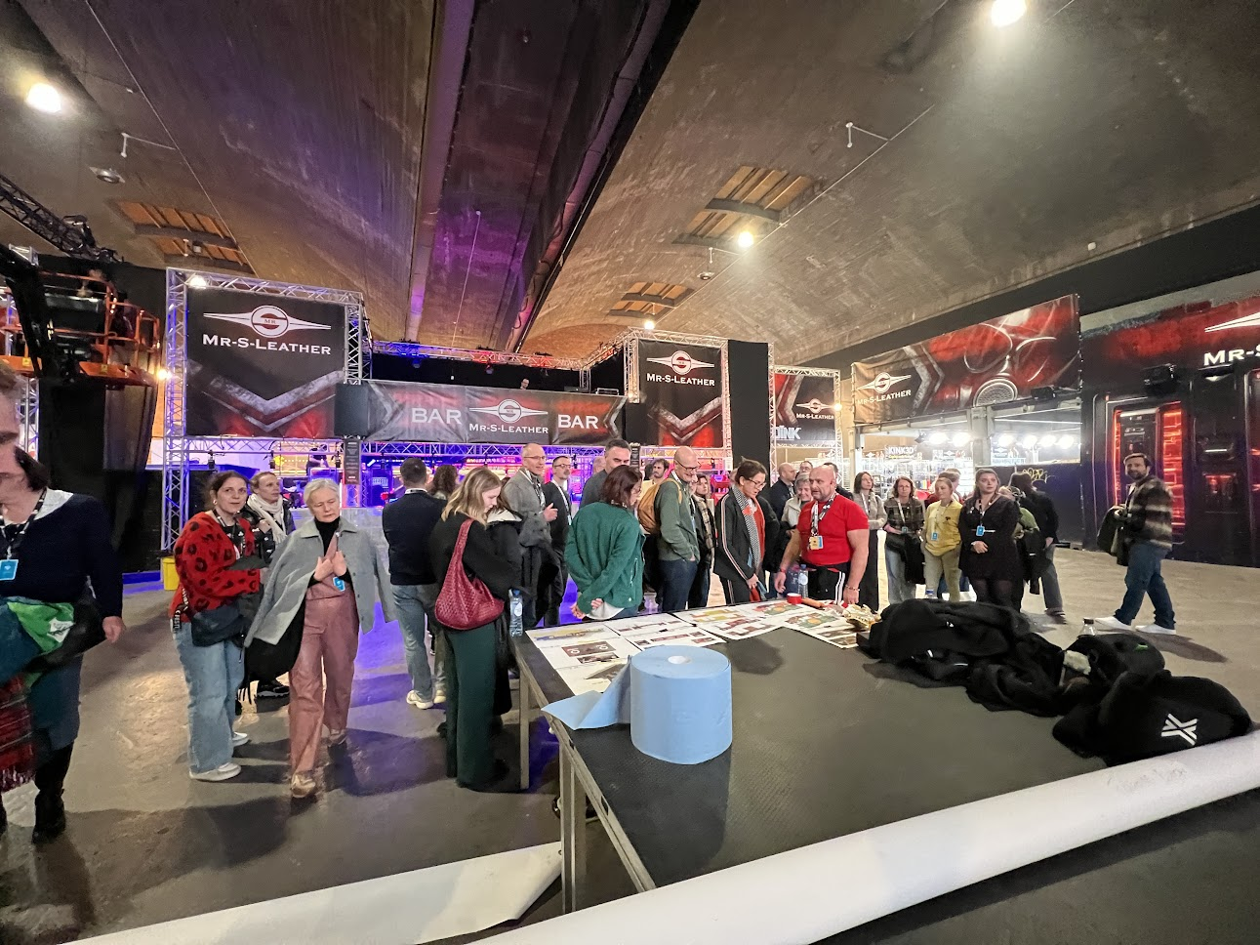

Slide 23
Resultaat Kink Responsibly project

Slide 24
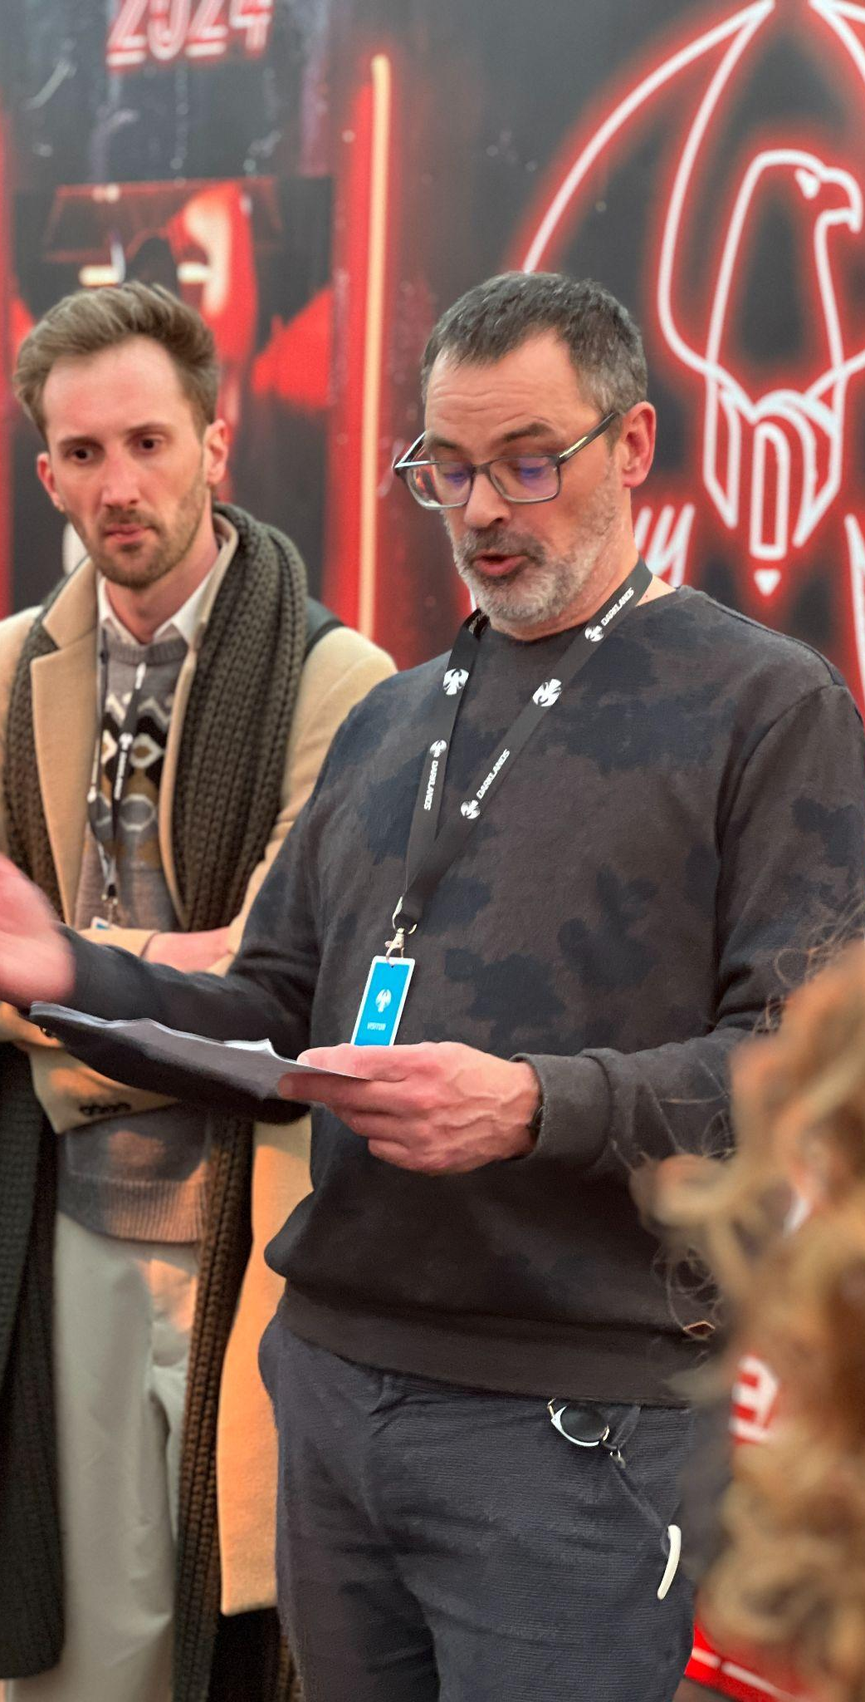
Vooraf
Veel en uiteenlopende expertise vertegenwoordigd
Co-creatie waarbij alle stemmen een plaats kregen
Initiatief en ondersteuning vanuit Darklands essentieel
Goede focus kiezen en boodschap in de taal van de doelgroep
Veel tijd gestoken in uitwisseling rond visie, taal, doelgroep, …

Slide 25
Tijdens
Resultaten en impact
Contrast met voorgaande actie (thematisch afgebakend, niet geïntegreerd, …)
Notes:
Vergelijking met voorgaande acties:
Contrast
Contrast in aanpak en beleving – effect op de effectiviteit
thematisch afgebakend (enkel drugsvoorlichting)
niet geïntegreerd, …)
Uitdagingen voor medewerkers door het niet-ingebed zijn
Uitwisseling met het publiek draagt bij tot het in kaart brengen van de noden

Slide 26
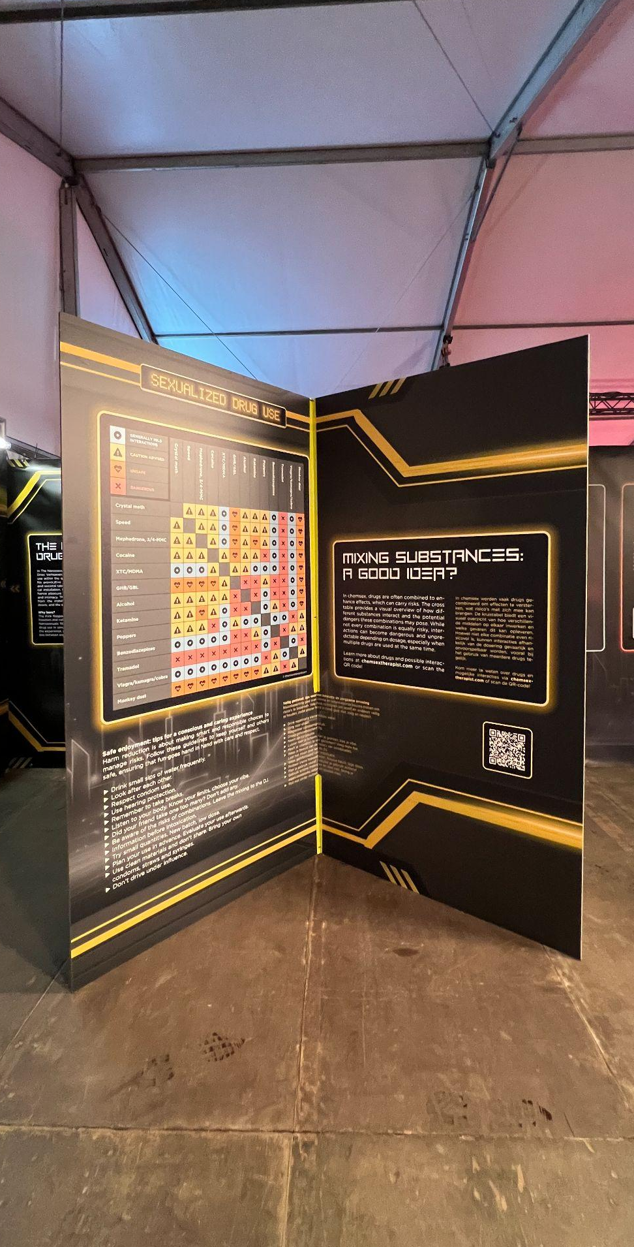
Nadien
Grondige evaluatie
Reacties van het publiek
Zelfreflectie
Afstemmen volgende editie en bepalen focus
Notes:
Effectiviteit van de aanpak als uitgangspunt voor evaluatie en bijsturing

Slide 27
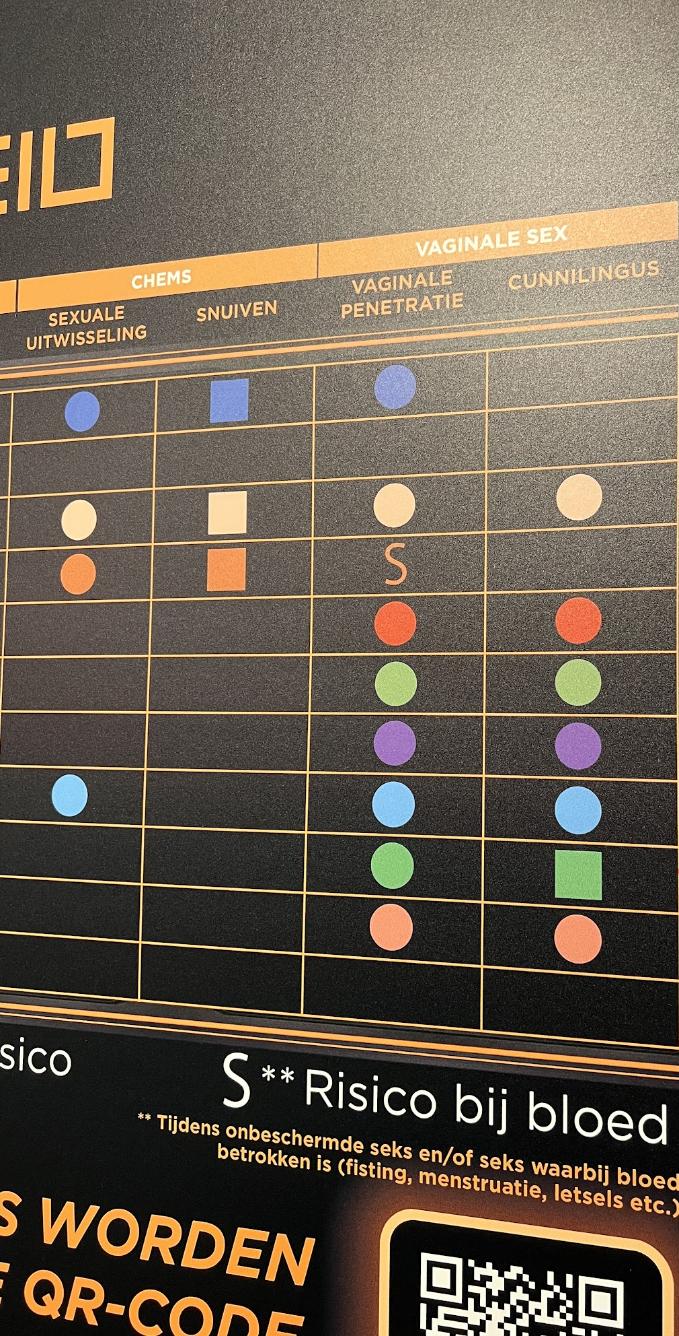
Toekomst
Positief verhaal: thema als probleem voor te stellen gaat voorbij aan de beleving van veel mensen
Mentale en fysieke gezondheid als overkoepelend thema
Verder verfijnen van de inhoud
Boodschappen koppelen aan herkenningspunten
Inspireren en ondersteunen van andere initiatieven
Notes:
Op basis van de evaluatie gekozen om het mentale en fysieke gezondheid niet als één van de onderdelen te zien, maar net als een overkoepelend thema
Verfijnen van de inhoud
Gericht aanbieden, herkenningspunten (cf. levensloop) voor afstemmen boodschap en brede toegankelijkheid, hoe komt iemand in aanraking met de scene, de introductie tot, het …
Veel nuance omtrent het afbakenen in fasen of stadia, …
Positief verhaal, risico om thema als probleem voor te stellen, mist daardoor herkenning bij mensen die geen problemen ervaren

Slide 28
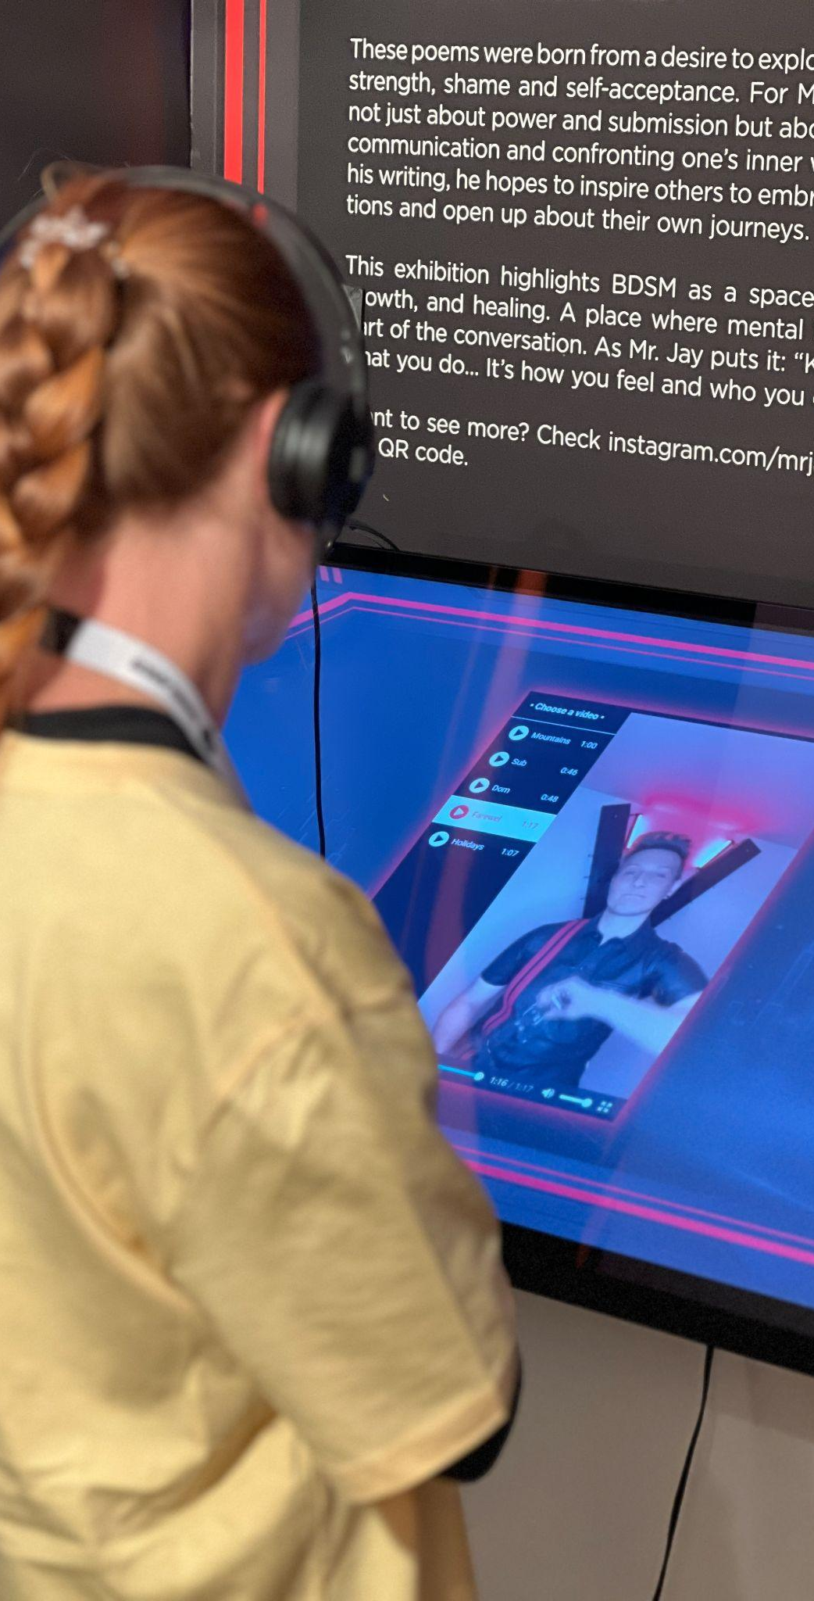
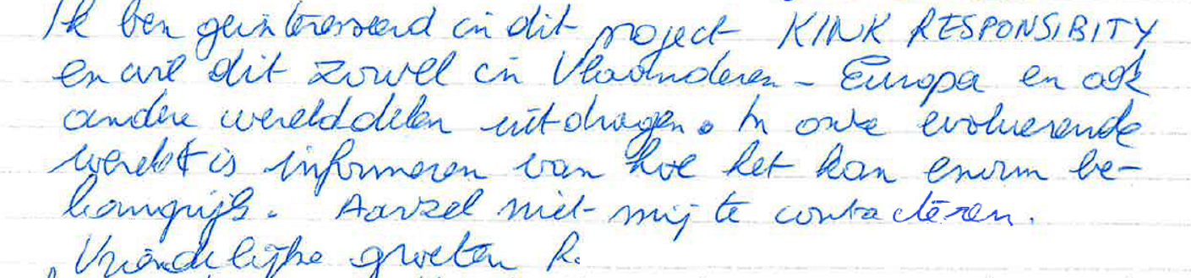
Ervaring bezoekers
“Ik ben geïnteresseerd in dit project Kink Responsibly en wil dit zowel in Vlaanderen, Europa en ook andere werelddelen uitdragen. In onze evoluerende wereld is informeren van hoe het kan enorm belangrijk. Aarzel niet mij te contacteren. Vriendelijke groeten, R.”
Notes:
Ik ben geinteresseerd in dit project Kink Responsibly en wil dit zowel in Vlaanderen, Europa en ook andere werelddelen uitdragen. In onze evoluerende wereld is informeren van hoe het kan enorm belangrijk. Aarzel niet mij te contacteren. Vriendelijke groeten, R.
Mijn idee maakt de tentoonstelling overdag toegankelijk voor iedereen. Na een bepaalde tijd enkel open via toegangsbewijs, al dan niet aangekocht om in de praktijk te brengen.

Slide 29
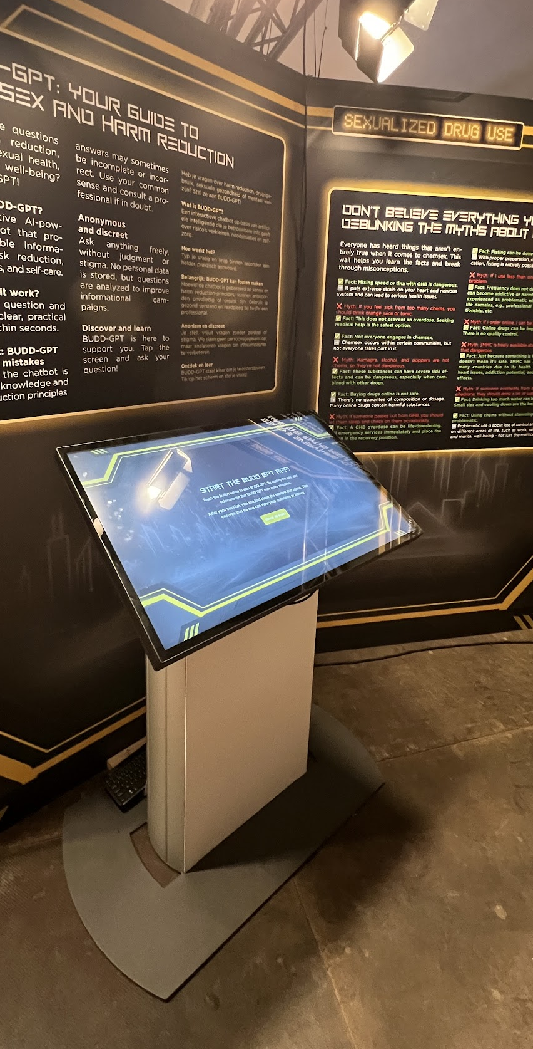
Way-to-go?
1+1=3
Betrokkenheid en engagement van alle partners belangrijk, samen met de doelgroep
In kaart brengen van de noden is richtinggevend
Denken in functie van de bezoeker: welke beeldvorming en verhaal is interessant en impactrijk
Het moet realistisch zijn
Kink Responsibly beperkt zich niet enkel tot de community
Notes:
Samenvatting: is dit dus de way-to-go?
Het is niet dé manier, maar wel ‘een’ manier.
Door verschillende partners bij elkaar te brengen, krijgen we een 1+1 is 3. We combineren kennis en netwerk, om een coherent verhaal te brengen. Ook het
De betrokkenheid van iedereen aan boord is wel belangrijk: ‘iedereen’ heeft het druk. Zo’n project moet samen gebeuren dus moet ook mee in bijvoorbeeld jaarplannen.
Welk verhaal je moet brengen: het in kaart brengen van welke topics aan bod moeten komen, is leidinggevend
We moeten denken in functie van de bezoeker: wat willen zij weten (in first place), en welke boodschappen willen wij meegeven? Hoe is een combinatie mogelijk, zodat zowel bezoekers zien wat ze willen weten en partners verhalen kunnen brengen die zij als waardevol beschouwen.
KR is meer dan een initiatief gericht op de community. Het bevordert dialoog met en over, haalt vooroordelen en stigma weg en biedt zicht op de gemeenschappelijke beleving en verbondenheid. Bereikt zo ook (ver) buiten de community een effect.

Slide 30
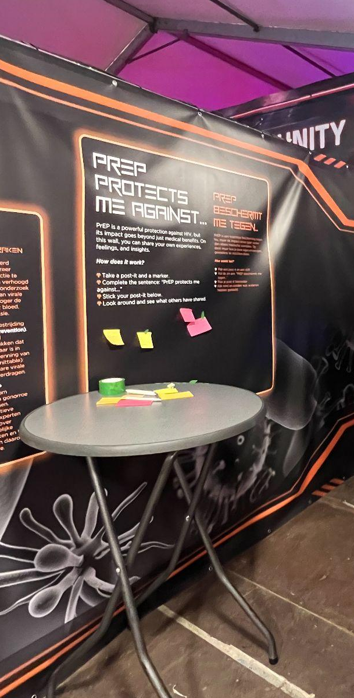
Q&A

